Slide 1
CHÀO MỪNG QUÝ THẦY CÔ ĐẾN DỰ GIỜ
MÔN TIẾNG VIỆT– LỚP 4
Giáo viên: Văn Thị Huệ
Trường Tiểu học Thị trấn Hát Lót

Slide 5
Notes:
Vừa rồi các con đã khởi động bằng 1 bài hát rất vui nhộn. Bây giờ cô muốn nghe chia sẻ của các con về quê hương theo yêu cầu sau. 1 bạn đọc yêu cầu giúp cô

Slide 6
- Nói 2 – 3 câu giới thiệu về quê hương em hoặc nơi em sinh sống.
- Cảnh vật nào ở đó khiến em nhớ nhất?
Vì sao?
Notes:
Vậy, cảm nhận của các con về quê hương như thế nào, các con hãy suy nghĩ cá nhân, trao đổi với bạn theo nhóm đôi yêu cầu sau. Các bạn vừa đã giới thiệu về quê hương của mình. Mỗi bạn có một ấn tượng riêng về quê hương. Đó chính là quê hương trong mỗi người đấy các con ạ.

Slide 7
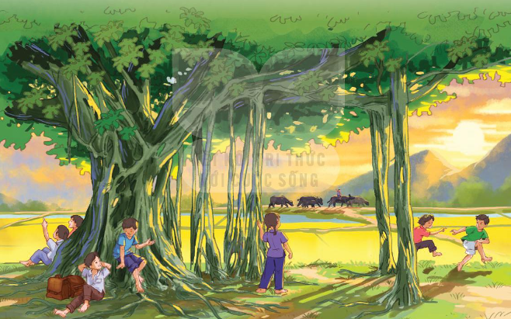
Notes:
Nổi bật trong bức tranh là hình ảnh cây đa, một biểu tượng thân thuộc với làng quê ở vùng nông thôn. Vậy, tác giả gửi gắm điều gì qua hình ảnh cây đa, cô và các em sẽ cùng tìm hiểu bài hôm nay - ghi tên bài.

Slide 8
CÂY ĐA QUÊ HƯƠNG
1
Nói đến làng quê, trong kí ức tôi, đậm nét nhất là hình ảnh cây đa trước xóm. Cây đa ấy không có tên chính thức, nó mang tên chung rất đỗi thân thuộc với mọi người: cây đa quê hương.
Cây đa nghìn năm đã gắn liền với thời thơ ấu của chúng tôi. Nói đúng hơn, đó là cả một toà cổ kính hơn là một thân cây. Chín, mười đứa bé chúng tôi bắt tay nhau ôm không xuể. Cành cây lớn hơn cột đình. Đỉnh chót vót giữa trời xanh, đến những con quạ đậu trên cao, nhìn cũng chẳng rõ. Rễ cây nổi lên mặt đất thành những ụ, những hình thù quái lạ như những con rắn hổ mang giận dữ. Trong vòm lá, gió chiều gảy lên những điệu nhạc li kì, có khi tưởng chừng như ai cười ai nói trong cành, trong lá.
Chiều chiều, chúng tôi ra ngồi gốc đa hóng mát. Lúa vàng gợn sóng. Đây đó, ễnh ương ộp oạp, và xa xa, giữa cánh đồng, đàn trâu bắt đầu ra về, lững thững từng bước nặng nề, nhịp nhàng. Bóng sừng trâu dưới ánh chiều kéo dài, lan giữa ruộng đồng yên lặng.
(Theo Nguyễn Khắc Viện)
2
3

Slide 10
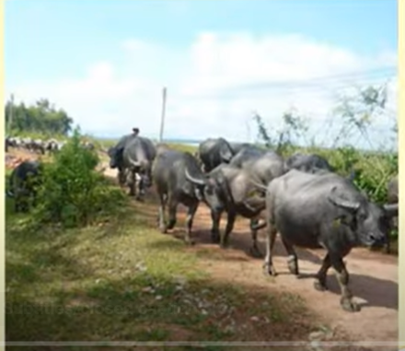
(đi) chậm, từng bước một.
lững thững:
(đi) chậm, từng bước một.
Notes:
Để các con đọc đúng, đọc hay, bây giờ chúng ta cùng luyện đọc nhóm 3, đọc và sửa lỗi cho nhau. Trong 2 phút

Slide 11
CÂY ĐA QUÊ HƯƠNG
1
Nói đến làng quê, trong kí ức tôi, đậm nét nhất là hình ảnh cây đa trước xóm. Cây đa ấy không có tên chính thức, nó mang tên chung rất đỗi thân thuộc với mọi người: cây đa quê hương.
Cây đa nghìn năm đã gắn liền với thời thơ ấu của chúng tôi. Nói đúng hơn, đó là cả một toà cổ kính hơn là một thân cây. Chín, mười đứa bé chúng tôi bắt tay nhau ôm không xuể. Cành cây lớn hơn cột đình. Đỉnh chót vót giữa trời xanh, đến những con quạ đậu trên cao, nhìn cũng chẳng rõ. Rễ cây nổi lên mặt đất thành những ụ, những hình thù quái lạ như những con rắn hổ mang giận dữ. Trong vòm lá, gió chiều gảy lên những điệu nhạc li kì, có khi tưởng chừng như ai cười ai nói trong cành, trong lá.
Chiều chiều, chúng tôi ra ngồi gốc đa hóng mát. Lúa vàng gợn sóng. Đây đó, ễnh ương ộp oạp, và xa xa, giữa cánh đồng, đàn trâu bắt đầu ra về, lững thững từng bước nặng nề, nhịp nhàng. Bóng sừng trâu dưới ánh chiều kéo dài, lan giữa ruộng đồng yên lặng.
(Theo Nguyễn Khắc Viện)
2
3
Notes:
Để các con đọc đúng, đọc hay, bây giờ chúng ta cùng luyện đọc nhóm 3, đọc và sửa lỗi cho nhau. Trong 2 phút

Slide 12
Notes:
_ để hiểu điều tác giả gửi gắm qua hình ảnh cây đa, cô trò mình cùng chuyển sang phần trả lời câu trả lời.

Slide 13
Trả lời câu hỏi
Notes:
Mời 1 bạn đọc câu hỏi 1,2,3 giúp cô. Để trả lời các câu hỏi này, cô đề nghị các con suy nghĩ cá nhân, trao đổi thảo luận theo nhóm 4, viết câu trả lời, hoàn thành phiếu học tập sau:
- GV tổ chức hoạt động nhóm 4 yêu cầu học sinh trả lời các câu hỏi vào phiếu học tập (3 phút):

Slide 14
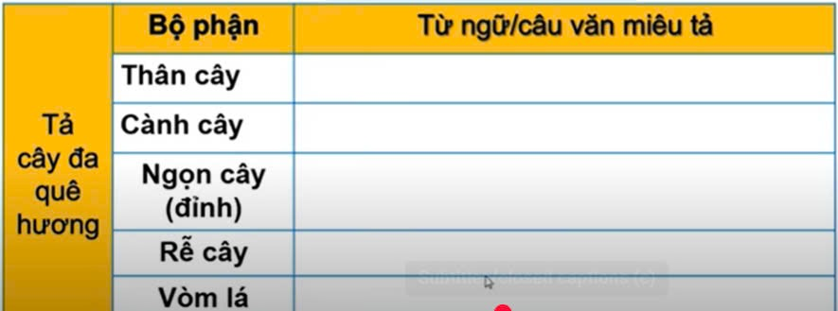
PHIẾU HỌC TẬP
1. Nghĩ về quê hương, tác giả nhớ nhất hình ảnh nào?..............................................................
2. Cây đa được tả như thế nào?
3. Vì sao tác giả gọi cây đa quê mình là “cây đa nghìn năm”?
……………………………………………………………………………………………………………….

Slide 15
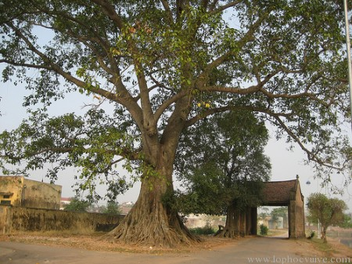
1. Nghĩ về quê hương tác giả nhớ nhất hình ảnh nào?
Notes:
Vì sao hình ảnh cây đa quê hương hiện lên đậm nét nhất trong kí ức của tác giả?
CCây đa là loại cây thân gỗ lớn, thường được trồng ở đầu xóm, đầu làng quê Việt Nam. Vì vậy, hàng ngày mọi người thường đi lại nên đều nhìn thấy cây đa. Cây đa ấy được giới thiệu không có tên chính thức, nó mang tên chung rất đỗi thân thuộc với mọi người: Cây đa quê hương.
Từ “thân thuộc" giúp chúng ta hình dung mối quan hệ gần gũi, gắn bó, quen thuộc giữa cây đa với mọi người dân ở các làng quê nông thôn Việt Nam. Nó trở thành nơi gặp gỡ và giao lưu của người dân trong làng.

Slide 16
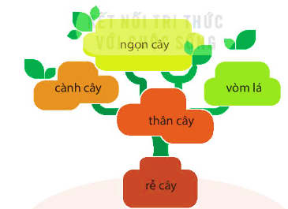
2. Cây đa quê hương được tả như thế nào?
Notes:
Miêu tả cây đa, tác giả miêu tả lần lượt các bộ phận. Đầu tiên là thân cây.

Slide 17
Một toà cổ kính

Slide 18
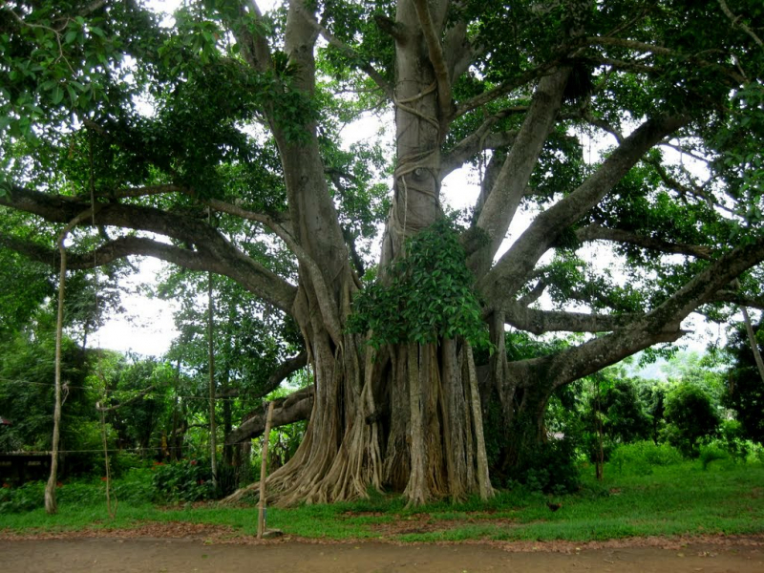
cổ kính:
cũ và có vẻ đẹp trang nghiêm.
Notes:
tác giả giúp chúng ta hình dung cây đa quê hương được trồng từ rất lâu, nó rất cổ thụ, gợi nên sự trang nghiêm, liêng thiêng của cây đa trong mỗi làng quê. Thân cây to đến mức chín, mười đứa trẻ bắt tay nhau ôm không xuể. ( Tức là ôm không vừa)

Slide 19
Chót vót giữa trời xanh
Lớn hơn cột đình
Một toà cổ kính

Slide 20
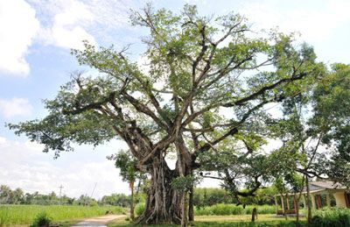
Chót vót:
(cao) vượt lên hẳn những vật xung quanh.

Slide 21
Chót vót giữa trời xanh
Lớn hơn cột đình
Một toà cổ kính
Nổi lên mặt đất thành những ụ, những hình thù quái lạ…

Slide 22
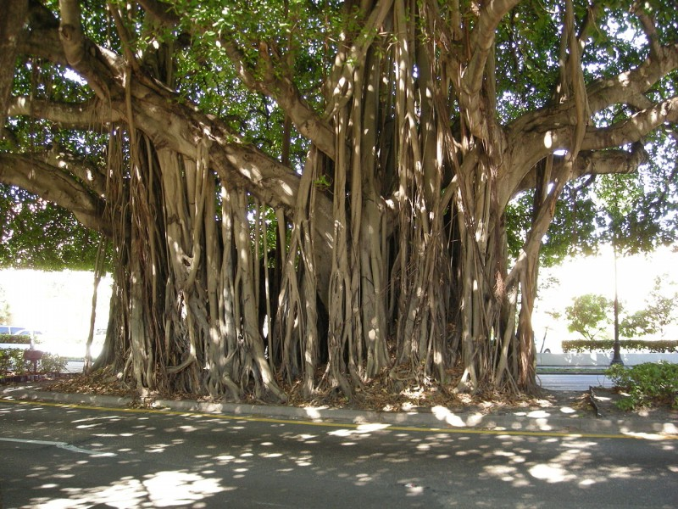
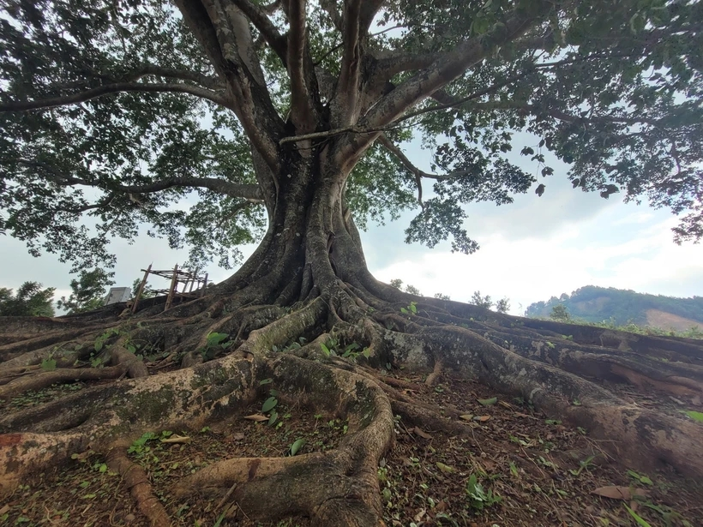

Slide 23
Chót vót giữa trời xanh
Gió chiều gảy lên những điệu nhạc li kì
Lớn hơn cột đình
Một toà cổ kính
Nổi lên mặt đất thành những ụ, những hình thù quái lạ
Notes:
Con có nhận xét gì về cách miêu tả cây đa của tác giả? - Tác giả phải quan sát rất tỉ mỉ, tinh tế, lựa chọn những chi tiết đặc sắc, tiêu biểu của cây đa, tác giả mới viết được những câu văn hay như thế.

Slide 25
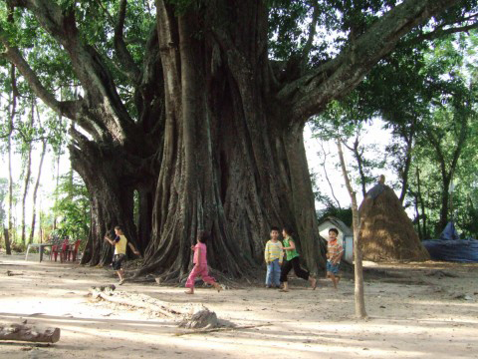
3. Vì sao tác giả gọi cây đa quê mình là
“cây đa nghìn năm”?

Slide 26
4. Cây đa quê hương đã gắn bó với tuổi thơ của tác giả như thế nào?

Slide 27
5. Những chi tiết, hình ảnh nào trong bài gây ấn tượng đối với em? Vì sao?
Notes:
Trong bài có nhiều chi tiết, hình ảnh gây ấn tượng với người đọc. Mỗi bạn vừa chia sẻ đc chi tiết, hình ảnh gây ấn tượng với mình
Các con ạ. Hình ảnh về cây đa đc miêu tả rất đặc sắc,/…..hình ảnh về làng quên mộc mạc,….

Slide 28
Qua bài đọc, em cảm nhận được điều gì?

Slide 29
Bài văn miêu tả vẻ đẹp của cây đa và làng quê Việt Nam. Qua đó thể hiện tình cảm yêu thương, gắn bó tha thiết của tác giả đối với cây đa và quê hương.

Slide 30
- Đọc với giọng nhẹ nhàng, thiết tha; ngắt, nghỉ theo đúng dấu câu và sau cụm từ có nghĩa;
- Nhấn giọng ở một số từ ngữ miêu tả vẻ đẹp của cây đa và thể hiện cảm xúc của tác giả khi nhớ về cây đa quê hương, nhớ về tuổi thơ.

Slide 31
Cây đa nghìn năm đã gắn liền với thời thơ ấu của chúng tôi. Nói đúng hơn, đó là cả một toà cổ kính hơn là một thân cây. Chín, mười đứa bé chúng tôi bắt tay nhau ôm không xuể. Cành cây lớn hơn cột đình. Đỉnh chót vót giữa trời xanh, đến những con quạ đậu trên cao, nhìn cũng chẳng rõ. Rễ cây nổi lên mặt đất thành những ụ, những hình thù quái lạ như những con rắn hổ mang giận dữ. Trong vòm lá, gió chiều gảy lên những điệu nhạc li kì, có khi tưởng chừng như ai cười ai nói trong cành, trong lá.

Slide 32
Cây đa nghìn năm đã gắn liền với thời thơ ấu của chúng tôi. Nói đúng hơn, đó là cả một toà cổ kính hơn là một thân cây. Chín, mười đứa bé chúng tôi bắt tay nhau ôm không xuể. Cành cây lớn hơn cột đình. Đỉnh chót vót giữa trời xanh, đến những con quạ đậu trên cao, nhìn cũng chẳng rõ. Rễ cây nổi lên mặt đất thành những ụ, những hình thù quái lạ như những con rắn hổ mang giận dữ. Trong vòm lá, gió chiều gảy lên những điệu nhạc li kì, có khi tưởng chừng như ai cười ai nói trong cành, trong lá.

Slide 33
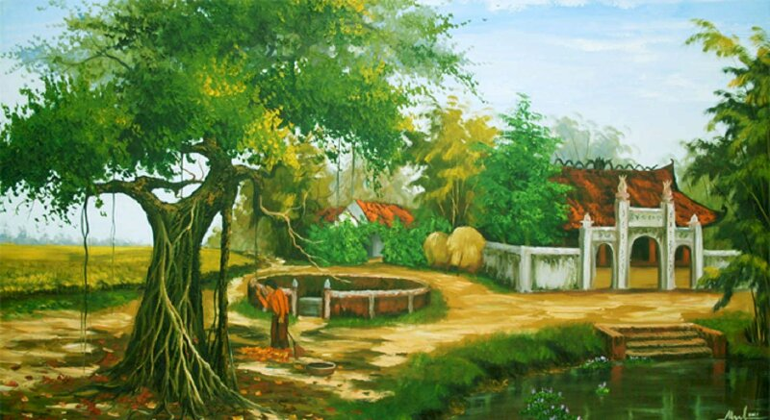

Slide 34
Em hãy chia sẻ hình ảnh gắn liền với quê hương mình?

Slide 35
